Slide 1

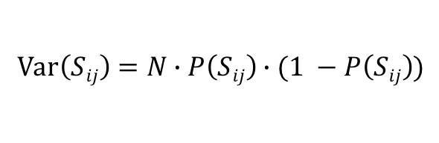
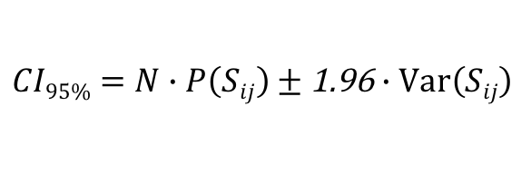
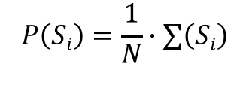
1 cm
Sp1 | Sp2 | Sp3 | Sp4 | Sp5
0 | 0 | 1 | 1 | 1
1 | 0 | 1 | 0 | 1
1 | 1 | 1 | 0 | 0
0 | 0 | 0 | 0 | 0
…
N
…
…
…
…
…
…
…
…
…
…
…
…
…
…
…
$$P\left(Si\right)=\frac{1}{N}∙∑\left(Si\right)$$
$$P\left(Sij\right)=P\left(Si\right)∙P(Sj)$$
Var$\left(Sij\right)=N∙P\left(Sij\right)∙(1 −P\left(Sij\right))$
$CI95\%=N∙P\left(Sij\right)±$ 1.96$∙\text{Var}\left(Sij\right)$

